Slide 1
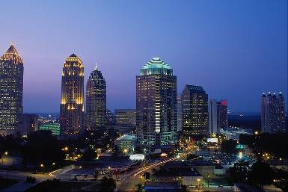
Городское и сельское население. Урбанизация.
План урока:
1. Город. Функции города.
2. Урбанизация. Характерные черты современной урбанизации.
3. Уровни и темпы урбанизации.
4. Формы сельских поселений.

Slide 2
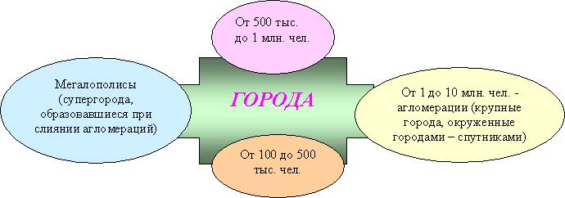
."Город - это единство непохожих"
Аристотель
Главными факторами, позволяющими отличить городской населенный пункт от сельского, является численность его населения, причем занятого преимущественно вне сельского хозяйства. Кроме того, в городе иной, по сравнению с сельской местностью, характер жилой застройки и более высокая плотность населения В мире не существует единых критериев выделения городов.
В США к городам относят поселения, достигшие 2,5 тыс. жителей, в Нидерландах - 20 тыс., в Исландии - 200 человек. В некоторых странах к городам относятся все административные центры, независимо от численности проживающего в них населения. В России городом считается поселение, имеющее не менее 12 тыс. человек.
В общем виде города можно классифицировать следующим образом:

Slide 3
Это интересно!
Определение города в разных странах различно.
Например, в Швеции, Дании, Финляндии
городом считается поселение более 200 человек.
В Канаде, Австралии – свыше 1 тыс. человек,
в ФРГ, Франции – свыше 2 тыс. человек,
в США, Мексике – свыше 2,5 тыс. человек,
в Индии, Иране – свыше 5 тыс. человек,
в Швейцарии, Малайзии – свыше 10 тыс. человек,
в Нидерландах, Нигерии – свыше 20 тыс. человек,
в Японии – 30 тыс. человек,
ЗАДАНИЕ 1.
Вспомни, в России при какой численности населения поселение считается городом? Какой показатель, кроме численности населения, еще учитывается?

Slide 4
I. Город. Функции города.
- это населённый пункт, большая часть жителей
которого занята в промышленности и сфере услуг.
ГОРОД
по количеству населения:
малые средние большие крупные крупнейшие миллионеры
< 50 тыс. 50 - 100 тыс. 100 - 250 тыс. 250 - 500 тыс. 500 - 1 млн. > 1 млн.
Шумиха Рейкьявик Новгород Курган Дублин Москва
ФУНКЦИИ ГОРОДА:
научный
центр,
административный
центр
центр развлечений
Финансовый
центр
Добывающий
центр
Транспортный
центр
Промышленный
центр
Курортный
центр

Slide 5
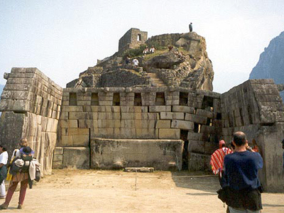
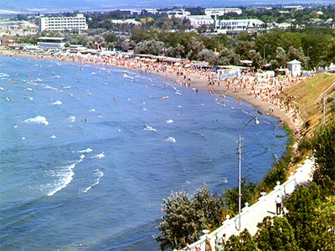
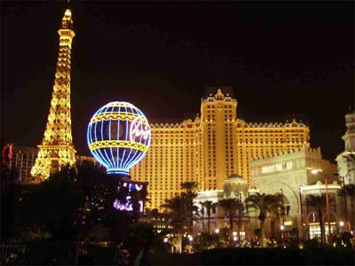
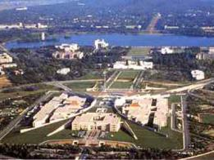
Древний индейский город -
Мачу-Пикчу
Город - курорт - Анапа
Город развлечений - Лас-Вегас
Столица Австралии - Канберра

Slide 6
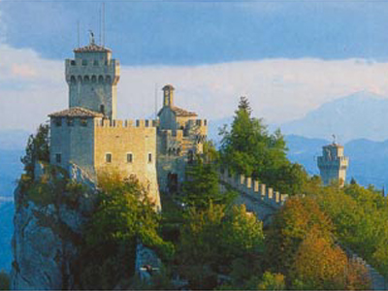
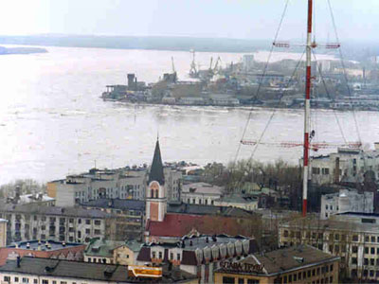
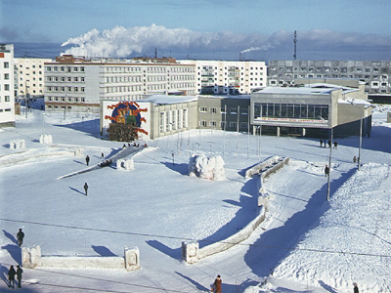
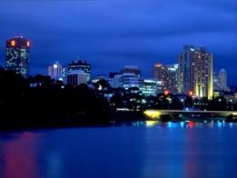
Город - государство -
Сан - Марино
Город - порт - Архангельск
Аделаида- порт и административный центр
Промышленный центр - Норильск (крупнейший центр медно-никелевой промышленности)

Slide 7
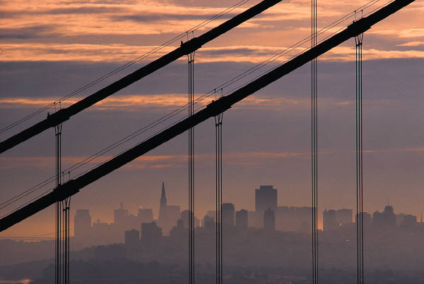
Т И П Ы Г О Р О Д О В
Города характеризуются региональными различиями. Принято выделять западноевропейский, арабский, африканский, латиноамериканский и североамериканский типы городов. Они складывались под влиянием разных факторов: исторических, экономических, географических, религиозных и т.д.

Slide 8

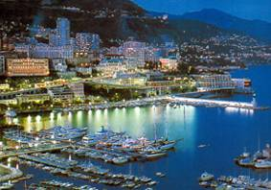
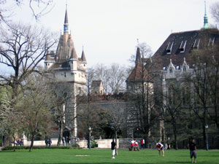
Западноевропейский город
Западноевропейский город: корнями восходит к временам Римской империи. В центре - рыночная площадь, ратуша, собор. От центра радиально расходятся узкие улицы старого города.

Slide 9
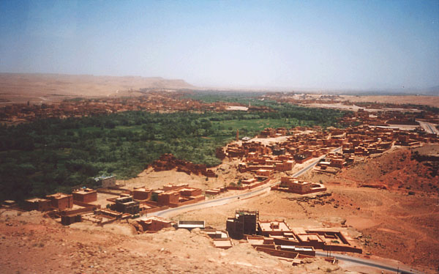
Арабский город
Арабский город: делится на новую и старую части. Ядром старой части обычно служит укрепление (цитадель). Ее тесным кольцом окружают кварталы старого города. Главное украшение - красочные базары.

Slide 10
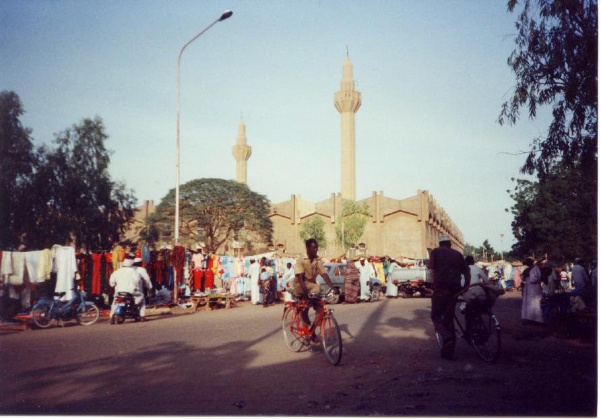
Африканский город
Африканский город: складывался под влиянием европейской колонизации, привнесенной ею религии - христианства, а также позднее - мусульманства. Сочетаются постройки европейского типа с восточными базарами, мечетями и нищими кварталами

Slide 11
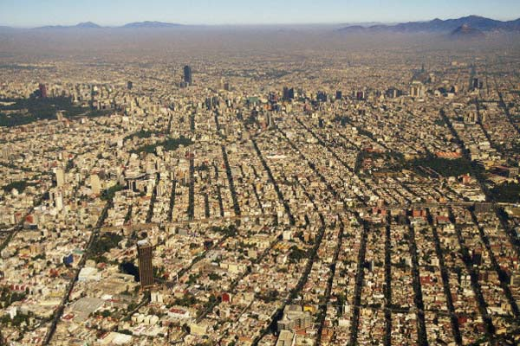
Латиноамериканский город
Латиноамериканский город: создавался как колониальный город по единому плану, который Испания и Португалия разработали для своих владений. Центральная часть похожа на центр европейского города. На окраинах образовались пояса нищеты, в которых проживает 30-50% населения города.

Slide 12
СПЕЦИФИЧЕСКИЕ ЧЕРТЫ
СЕВЕРОАМЕРИКАНСКОГО ГОРОДА:
Для американских городов характерна четкая прямоугольная планировка. Обычно выделяется Центральный деловой район – «даунтаун», где концентрируются органы управления, банки и предприятия обслуживания. В больших городах его облик обычно определяют здания - небоскребы. В остальных частях города преобладает малоэтажная, а дальше от центра индивидуальная застройка.

Slide 13
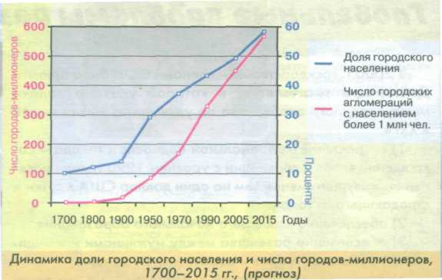
В настоящее время соотношение городского и сельского населения изменяется.
ЗАДАНИЕ 2.
Проанализируй график и сделай вывод о том, как изменялась динамика доли городского населения с 1700 по 2005 с прогнозом на 2015 год.

Slide 14
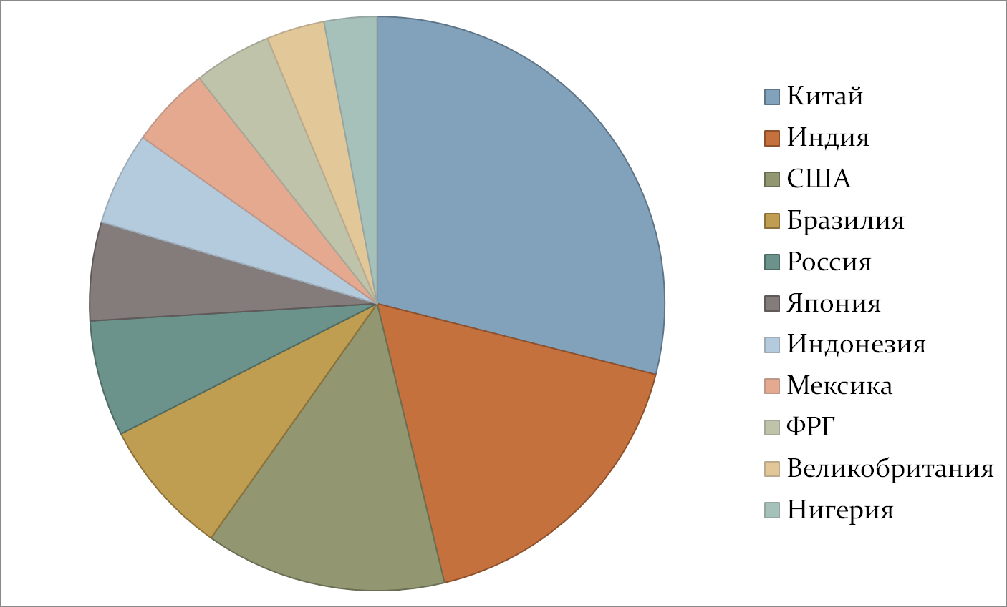
Крупнейшие страны мира по численности городского населения
млн.человек

Slide 15
Урбанизация - процесс роста городов и городского населения, распространения городского образа жизни, повышение экономической роли города.
Вывод: в 20 веке происходит «городской бум» - резкий скачёк численности
городского населения.

Slide 16
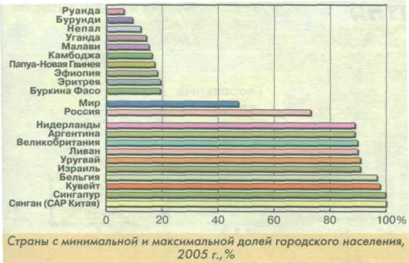
ЗАДАНИЕ 3. Проанализируй диаграмму и определи:
- какие страны являются лидерами по максимальной и минимальной доли городского населения,
- какой тип стран преобладает в каждой группе.

Slide 17
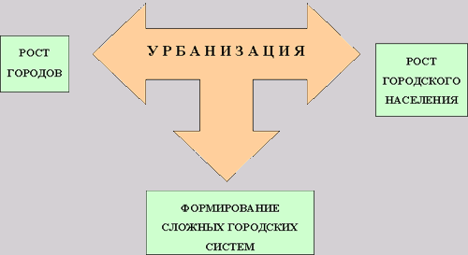

Slide 18
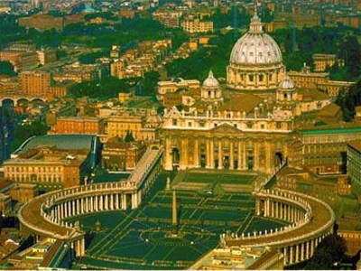
Урбанизация сопровождается повышением роли городов в жизни общества, распространением городского образа жизни и формированием систем расселения

Slide 19
Урбанизация – важнейший социально-экономический процесс современности. В его развитии выделяют три этапа:
Начальный этап – XIX век. Процесс урбанизации начался в Европе и Северной Америке.
Первая половина XX века. Ускоряется рост городского населения и урбанизация распространяется почти на все регионы мира.
Вторая половина XX века начало XXI века. Ускорение темпов роста городского населения, развитие больших городов, переход от точечного города к агломерации, а также формирование мегалополисов, что приводит к распространению городского образа жизни на сельскую местность.

Slide 20
Ч
Е
Р
Т
Ы
У
Р
Б
А
Н
И
З
А
Ц
И
И
Быстрые темпы роста городского населения. Особенно в менее развитых городах.
Концентрация населения в основном в крупных городах.
Расползание городов вширь. Города превращаются в агломерации, агломерации в мегалополисы.

Slide 21
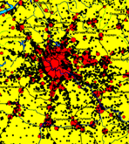
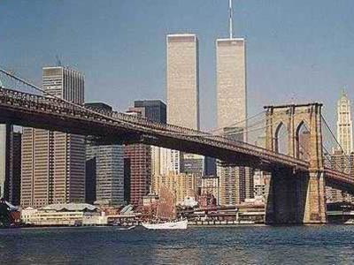
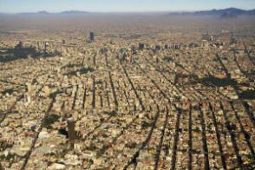
Агломерация - это группа близкорасположенных городов, объединенных связями: трудовыми, культурно-бытовыми, производственными
Московская агломерация
Мехико. Город - агломерация
(17,9 млн.чел.)
Нью-Йорк. Город - агломерация
(16,6 млн.чел.)

Slide 22
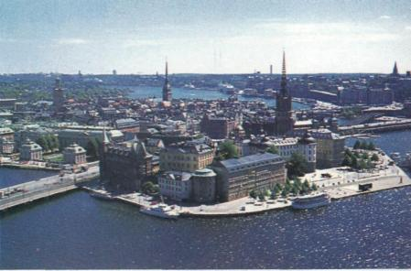
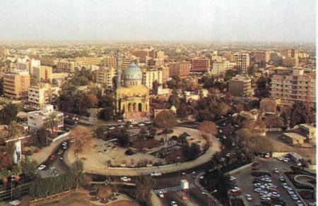
В результате расползания городов появляются городские агломерации.
КРУПНЕЙШИЕ ГОРОДСКИЕ АГЛОМЕРАЦИИ МИРА (млн.чел.):
1. Мехико (28) 5. Бомбей (20) 9. Сеул (16)
2. Токио (27) 6. Пекин (19) 10. Калькутта (15)
3. Сан-Паулу (26) 7. Джакарта (18)
4. Шанхай (23) 8. Нью-Йорк (17)

Slide 23
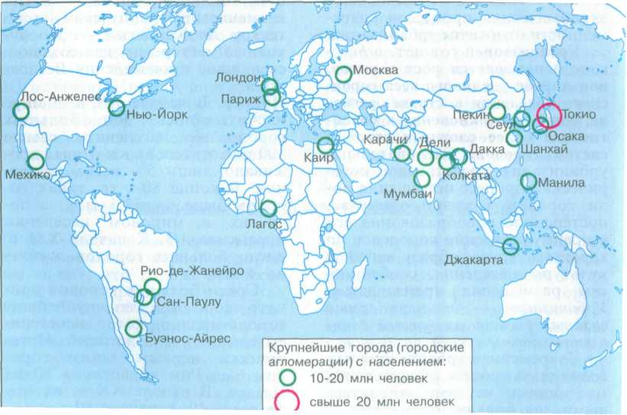
Найди на карте «Крупнейшие города мира». агломерации, которые входят в число 15 лидеров. Нанеси их на контурную карту.

Slide 24
Крупнейшие агломерации мира

Slide 25
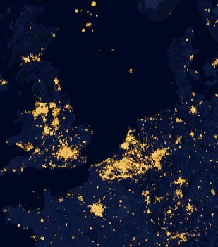
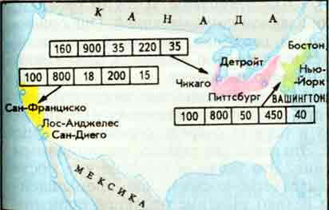
Мегалополисы мира
Английский и Прирейнский мегалополисы
Мегаополис- это урбанизированная зона, образованная сросшимися агломерациями.
Всего в мире насчитывается шесть мегалополисов:
США - 3 (Сан-Сан, Чипитс, Босваш), Япония (Токайдо), Европа (Английский, Прирейнский)
Мегалополисы США

Slide 26
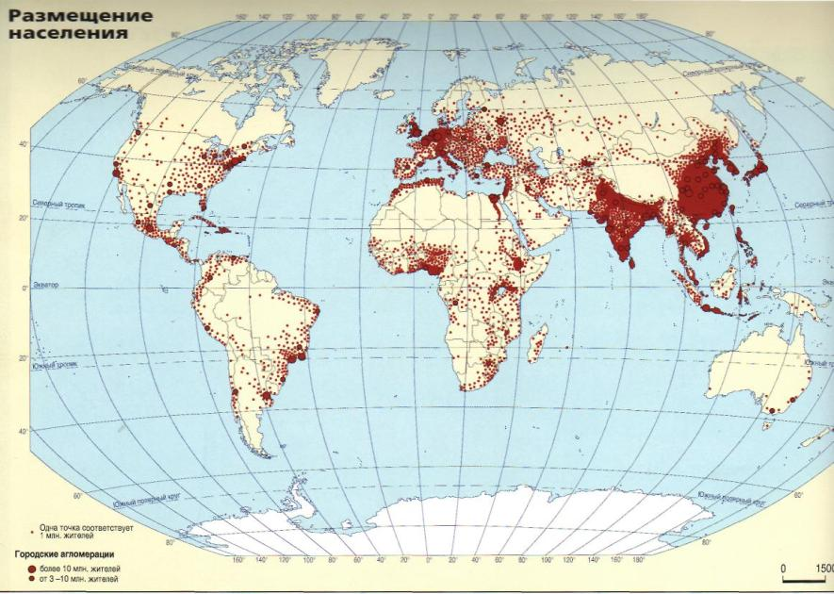
Крупнейшие мегалополисы
Английский - 40 млн.чел.
Прирейнский - 40 млн.чел.
Приозерный -Чипитс – 35 млн.чел.
Японский -Токайдо 70 млн.чел.
Северо-Восточный -Босваш 50 млн.чел.
Тихоокеанский – Сансан – 20 млн.чел.

Slide 27
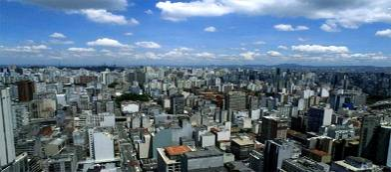
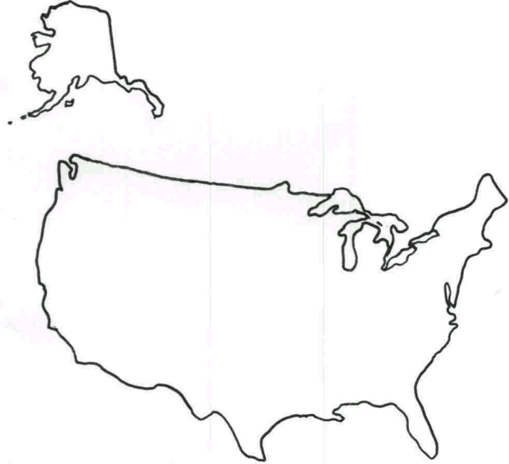



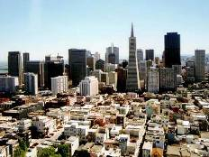

ЧИПИТС
или
ПРИОЗЕРНЫЙ
(от Милуоки
до Питтсбурга)
САНСАН
или
КАЛИФОРНИЙСКИЙ
(от Сан-Франциско
до Сан-Диего)
БОСВАШ
(от Бостона
до Вашингтона)

Slide 28
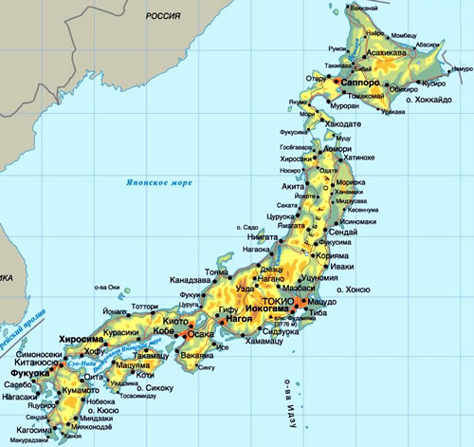
Япония.
Крупнейший мегалополис – Токайдо. В нем проживает более 70 млн. человек, или 56% населения Японии. Крупнейшие агломерации:Токио, Иокогама, Тиба, Осака, Кобе, Киото, Нагоя.
ЗАДАНИЕ 7. Найди этот мегалополис на карте. Нанеси его на контурную карту.

Slide 29
Уровни урбанизации
Высоко урбанизированные страны | Средне урбанизированные страны | Слабо урбанизированные страны
Доля городского населения более 50% | Доля городского населения 20-50% | Доля городского населения менее 20%
Великобритания Венесуэла Кувейт Швеция Австралия Япония | Алжир Боливия Нигерия Индия Конго Египет | Чад Эфиопия Сомали Нигер Мали Замбия

Slide 30
По уровню урбанизации все страны делят на три группы
ВЫСОКОУРБАНИЗИРОВАННЫЕ
> 51 %
СРЕДНЕУРБАНИЗИРОВАННЫЕ
20 - 50%
СЛАБОУРБАНИЗИРОВАННЫЕ
< 20%
Доля городского населения в разных странах (в %)

Slide 31
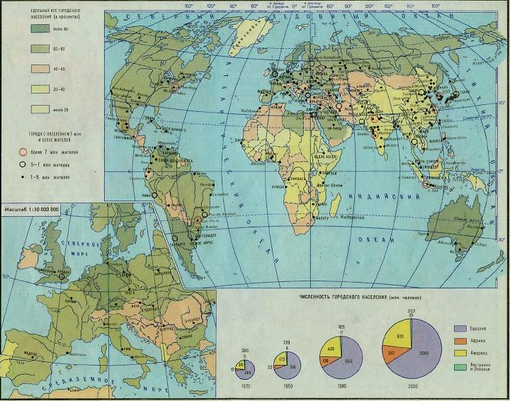
более 50%
Уровень урбанизации
от 20 до 50%
менее 20%

Slide 32
Темпы роста урбанизации
По темпам урбанизации резко различаются развитые и развивающиеся страны. В развивающихся странах темпы роста городского населения в 4,5 раза превышают темпы развитых стран. Наиболее высоки они в Африке и Зарубежной Азии, в странах, где уровень урбанизации сегодня наиболее низок. Высокие темпы роста численности горожан в развивающихся странах получили название «городской взрыв». Он сопровождается ростом числа больших городов и городов-миллионеров.

Slide 33
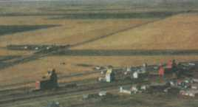
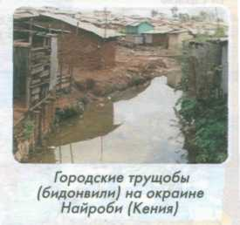
Характер урбанизации
Субурбанизация – переезд части городского населения в пригороды. Это связано с ухудшением экологических условий в крупных городах, удорожанием инфраструктуры.
Ложная или трущобная урбанизация – резкое увеличение доли городского населения в развивающихся странах за счет притока сельского населения и образования вокруг крупных городов стихийных поселений, лишенных инфраструктуры.

Slide 34
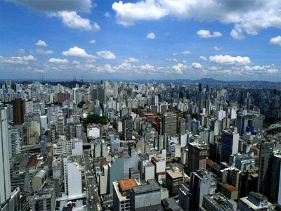
ЛОЖНАЯ УРБАНИЗАЦИЯ - стремительный рост численнос-
ти городского населения, не сопровождающийся ростом числа
рабочих мест => появление неблагоустроенных трущоб.
РУРБАНИЗАЦИЯ - распространение городских форм жизни в
сельских поселениях, за счет миграции в них городских жите-
лей.
СУБУРБАНИЗАЦИЯ - процесс роста и развития пригородной
зоны крупных городов, при этом темпы развития городов -
спутников более высокие, чем темпы развития ядра агломера-
ции.

Slide 35
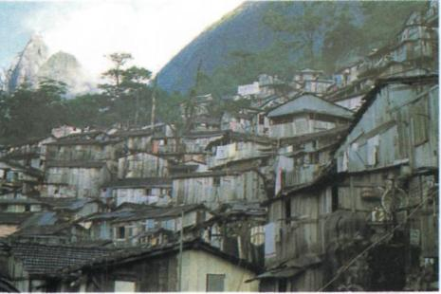
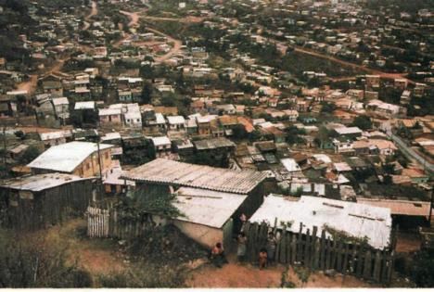
«Ложная» урбанизация
Обширные районы трущоб вокруг Рио-де-Жанейро – фавелас. Это лачуги бедных бразильцев, которые пришли в город в поисках работы.
Эта же проблема и Тегусигальпы. Население здесь растет быстро, а промышленность развита слишком слабо, чтобы обеспечить людей рабочими местами.

Slide 36
Кроме городской формы расселения существуют еще две:
ФОРМЫ РАССЕЛЕНИЯ
ГОРОДСКАЯ
КОЧЕВАЯ
СЕЛЬСКАЯ
Несмотря на быстрый рост городов, около 1/2 населения мира еще живет в сельской местности, а общее число сельских населенных пунктов составляет 20 млн.
Групповая форма расселения преобладает в России, в зарубежной Европе, Китае, Японии. Фермы наиболее распространены в США, Канаде, Австралии.
В районах кочевого скотоводства постоянные поселения вообще отсутствует, это характерно для Монголии, а так же для коренных народов севера России, Канады, США.
ГРУППОВАЯ
(ДЕРЕВНЯ)
РАССЕЯННАЯ
(ФЕРМА, ХУТОР)

Slide 37
Домашнее задание
Тема 3 §4 (в учебнике В.П. Максаковского).
Выполните задание к уроку.
На контурную карту мира нанести:
1. Крупнейшие города мира
2. Мегалополисы
3. Высокоурбанизированные, среднеурбанизированные, слабоурбанизированные страны
(по 5 примеров)

